Slide 1



SGRRHH
Proyecto de Titulación
NOMBRE ESTUDIANTE: Jonathan Solano Freire
CARRERA: Técnico en Informática
SEDE: CED
PROFESOR DEL MÓDULO: Nicolás Andrés Sotelo Silva
Enero 2025

Slide 2

SGRRHH: Sistema de Gestión de Recursos Humanos
Jonathan Enrique Solano Freire

Slide 3

Introducción
El sistema SGRRHH es una aplicación web desarrollada para digitalizar y optimizar la gestión interna de recursos humanos en pequeñas y medianas empresas. Permite un manejo eficiente de solicitudes de vacaciones y días administrativos, así como la administración actualizada de certificados laborales, liquidaciones de sueldo y el saldo de días disponibles para cada trabajador.
En esta presentación se abarcarán:
Problemática y contexto
Solución propuesta
Objetivos, alcances y limitantes
Requerimientos
Aspectos técnicos

Slide 4
Situación Actual
Actualmente, en muchas pequeñas y medianas empresas, la gestión de permisos, certificados y liquidaciones se realiza de manera manual (correo, papel, planillas), lo que genera errores, pérdida de documentos, retrasos en la respuesta y falta de trazabilidad.
Los trabajadores tienen dificultades para acceder a su información y los encargados de RRHH deben invertir tiempo en procesos repetitivos.

Slide 5
Alternativa de Solución
Se propone el desarrolló de una aplicación web que permite:
Solicitud y gestión de permisos laborales (vacaciones, días administrativos)
Carga y descarga de certificados laborales y liquidaciones en formato PDF
Paneles diferenciados para trabajadores y RRHH
Registro, edición y eliminación de trabajadores
Visualización de saldos de días disponibles
Paneles diferenciados por roles:
Trabajador: solicita permisos y consulta documentos
RRHH: administra trabajadores, aprueba/rechaza solicitudes, carga documentos PDF.

Slide 6
Alternativa de Solución
Factibilidad técnica
Backend: Node.js + Express
Base de datos: MySQL
Frontend: HTML, CSS, JavaScript
Despliegue: Ubuntu Server con Nginx, SSL y DDNS (No-IP)
Factibilidad operativa
Desarrollo e implementación a cargo de Jonathan Solano
Capacitación mínima requerida gracias a la interfaz intuitiva
Sistema modular y escalable, preparado para futuras mejoras como API REST, validación avanzada o integración con la nube.

Slide 7
Descripción del Sistema de Información
Objetivo general
Diseñar y desarrollar un sistema web funcional para RRHH, que permita digitalizar la gestión de solicitudes, certificados y liquidaciones, mejorando la eficiencia y trazabilidad interna.
Objetivos específicos
Centralizar la administración de usuarios y accesos por rol
Permitir solicitudes automáticas de permisos laborales
Administrar certificados laborales y liquidaciones en formato digital
Reducir tiempos de gestión y errores administrativos
Facilitar el acceso seguro a la información para trabajadores y RRHH

Slide 8
Descripción del Sistema de Información
Alcances
Solicitudes de permisos laborales (vacaciones, día administrativo)
Gestión de certificados y liquidaciones en PDF
Paneles separados para trabajadores y RRHH
Visualización de saldos de días disponibles
Sistema accesible vía navegador
Límites
No reemplaza sistemas de nómina o asistencia externos
No contempla notificaciones automáticas por correo
Seguridad básica; mejoras previstas para producción.

Slide 9
Requerimientos Funcionales
ID | NOMBRE REQUERIMIENTO
RF-1 | Inicio de sesión por rol
RF-2 | Envío y gestión de solicitudes
RF-3 | Subida y descarga de documentos PDF
RF-4 | Administración de trabajadores, solicitudes, certificados y liquidaciones.
RF-5 | Visualización automática de saldos en días (adm, vacaciones)
RF-6 | Filtros de búsqueda y consulta por fechas, tipo, estado.

Slide 10
Requerimientos No Funcionales
ID | NOMBRE REQUERIMIENTO
RNF-1 | Desempeño | Tiempo respuesta < 3s, en entorno local y hasta 5 segundos al acceder de forma remota a través de internet.
RNF-2 | Escalabilidad | Futuras funcionalidades (ejemplo, API REST, notificaciones por correo, integración cloud, nuevos tipos de documentos o usuarios).
RNF-3 | Seguridad | Protocolo HTTPS (SSL), acceso por roles, Validación de datos.
RNF-4 | Disponibilidad | 99.5% en el año (enero a diciembre)
RNF-5 | Mantenibilidad | Código modular y documentado para facilitar futuras mejoras, corrección de errores o ampliaciones del sistema.
RNF-6 | Usabilidad | Interfaz intuitiva, sin conocimientos técnicos avanzados, diseño responsive, accesible desde PC, notebook o dispositivos móviles.
RNF-7 | Compatibilidad | Chrome, Firefox, Edge u otros y mobile
RNF-8 | Soporte técnico | Resolución de incidentes en 48 horas

Slide 11
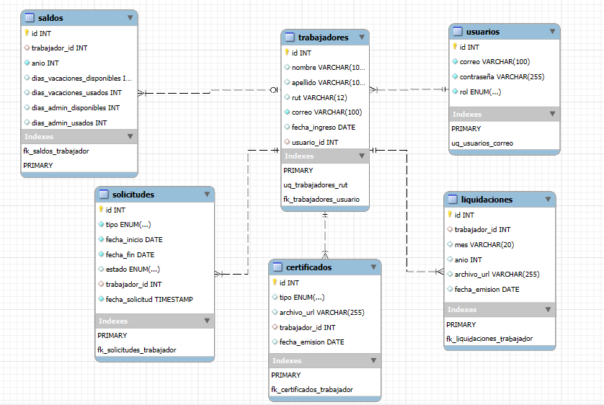
Modelo Relacional

Slide 12
Aspectos de Implementación
Arquitectura:
Modelo cliente-servidor modular con separación de backend (Node.js + Express) y frontend (HTML, CSS, JavaScript).
Tecnologías:
Node.js, Express, MySQL, HTML, CSS, JavaScript clásico.
Despliegue:
Ubuntu Server con Nginx como proxy inverso, certificado SSL activo y acceso remoto a través de DDNS (No-IP).

Slide 13
Aspectos de Implementación
Seguridad:
Control de acceso por rol, validaciones de datos en frontend y backend, paneles separados para cada perfil, transmisión segura mediante HTTPS.
(Como mejora futura: cifrado de contraseñas con bcrypt y restricción de descargas por autenticación.)
Escalabilidad:
Código modular y organizado, preparado para agregar nuevas funcionalidades o integrar una API REST en el futuro.
Herramientas de gestión:
Visual Studio Code para edición y gestión de código fuente.

Slide 14
Conclusiones
Reducción de tiempos de gestión:
Procesos que antes tomaban días se resuelven ahora en minutos gracias a la digitalización.
Cero incidentes críticos:
Durante las pruebas no se presentaron errores que afectaran la funcionalidad principal del sistema.
Tecnologías seguras y pertinentes:
Uso de Node.js, Express, MySQL, Nginx y certificados SSL, cumpliendo con los requisitos de seguridad y escalabilidad del proyecto.
Aprendizaje en integración y despliegue:
Experiencia real en integración de backend, frontend, base de datos y servicios de publicación en la nube (Ubuntu Server, DDNS).
Base para futuras mejoras:
El sistema quedó preparado para incorporar nuevas funciones y mejores prácticas, como cifrado de contraseñas, autenticación avanzada y notificaciones automáticas.

Slide 15
NETI
Proyecto de Titulación
NOMBRE ESTUDIANTE: Jonathan Solano Freire
CARRERA: Técnico en Informática
SEDE: CED
PROFESOR DEL MÓDULO: Nicolás Andrés Sotelo Silva
Mayo 2025

Slide 16


